Slide 1





Slide 2



Cho hai số thực dương x, y và hai số thực $α, β$ tuỳ ý. Khẳng định nào sau đây là sai?
6.27
A. B. C. D.
Chọn đáp án B , là đáp án sai

Slide 3
6.28
Rút gọn biểu thức ta được :
A. B. C. D.
Ta có :
Chọn đáp án A

Slide 4
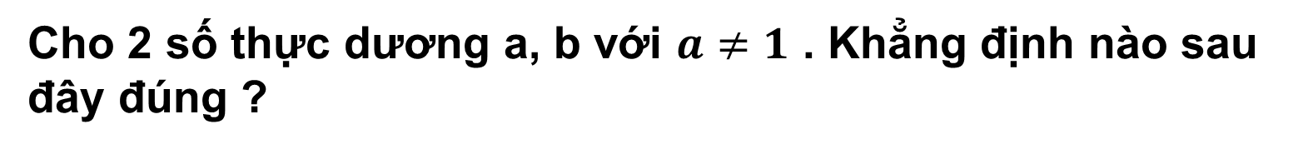
Cho 2 số thực dương a, b với $a≠1$ . Khẳng định nào sau đây đúng ?
6.29
A. B.
C. D.
Xét :
Chọn đáp án B

Slide 5

Cho bốn số thực dương a, b, x, y với $a,b≠1$ . Khẳng định nào sau đây là sai ?
6.30
A. B.
C. D.
Chọn đáp án C , là đáp án sai

Slide 6
Đặt $log_{2}5=a, log_{3}5=b$ . Khi đó $log_{6}5$ được tính bằng :
6.31
A. B. C. D.
Ta có :
Chọn đáp án A

Slide 7
Cho hàm số $y=2^{x}$ . Khẳng định nào sau đây là sai?
6.32
A. Tập xác định của hàm số là R
B. Tập giá trị của hàm số là $(0;+∞)$
C. Đồ thị của hàm số cắt trục Ox tại đúng một điểm.
D. Hàm số đồng biến trên tập xác định của nó.
Chọn đáp án C , là đáp án sai

Slide 8
Hàm số nào sau đây đồng biến trên tập xác định của nó?
6.33
A. B. C. D.
Chọn đáp án D

Slide 9
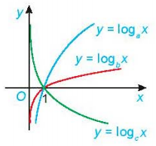

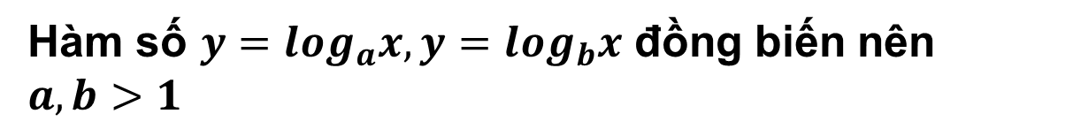
Cho đồ thị 3 hàm số
như hình bên dưới. Mệnh đề nào đúng ?
6.34
A. B. C. D.
Hàm số $y=log_{c}x$ nghịch biến nên $0<c<1$
Hàm số $y=log_{a}x, y=log_{b}x$ đồng biến nên $a,b>1$
Với $x>1$ , ta có :
Chọn đáp án B

Slide 10
Cho $0<a≠1$ . Tính giá trị của biểu thức :
6.35

Slide 11
Giải các phương trình sau:
6.36

Slide 12
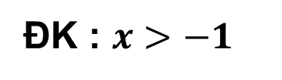
Giải các phương trình sau:
6.36
ĐK : $x>−1$

Slide 13
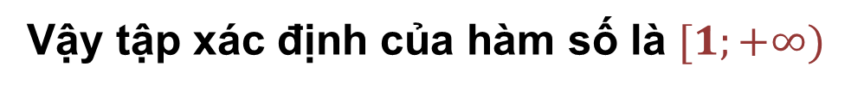
Tìm tập xác định của các hàm số sau :
6.37
a) Điều kiện để hàm số có nghĩa :
Vậy tập xác định của hàm số là $[1;+∞)$

Slide 14

Lạm phát là sự tăng mức giá chung một cách liên tục của hàng hoá và dịch vụ theo thời gian, tức là sự mất giá trị của một loại tiền tệ nào đó. Chẳng hạn, nếu lạm phát là
5% một năm thì sức mua của 1 triệu đồng sau một năm chỉ còn là 950 nghìn đồng (vì đã giảm mất 5%ủa 1 triệu đồng, tức là 50000 đồng). Nói chung, nếu tỉ lệ lạm phát trung bình là r% một năm thì tổng số tiền P ban đầu, sau n năm số tiền đó chỉ còn giá trị là $A=P{\left(1−\frac{r}{100}\right)}^{n}$
Nếu tỉ lệ lạm phát 8% một năm thì sức mua của 100 triệu đồng sau hai năm sẽ còn lại bao nhiêu?
Nếu sức mua của 100 triệu đồng sau hai năm chỉ còn là 90 triệu đồng thì tỉ lệ lạm phát trung bình của hai năm đó là bao nhiêu?
Nếu tỉ lệ lạm phát là 5% một năm thì sau bao nhiêu năm sức mua của số tiền ban đầu chỉ còn lại một nửa?
6.38
a) Nếu tỉ lệ lạm phát 8% một năm thì sức mua của 100 triệu đồng sau 2 năm sẽ còn lại :
(triệu đồng)
b) Nếu sức mua của 100 triệu đồng sau 2 năm chỉ còn 90 triệu đồng thì

Slide 15
Lạm phát là sự tăng mức giá chung một cách liên tục của hàng hoá và dịch vụ theo thời gian, tức là sự mất giá trị của một loại tiền tệ nào đó. Chẳng hạn, nếu lạm phát là
5% một năm thì sức mua của 1 triệu đồng sau một năm chỉ còn là 950 nghìn đồng (vì đã giảm mất 5%ủa 1 triệu đồng, tức là 50000 đồng). Nói chung, nếu tỉ lệ lạm phát trung bình là r% một năm thì tổng số tiền P ban đầu, sau n năm số tiền đó chỉ còn giá trị là $A=P{\left(1−\frac{r}{100}\right)}^{n}$
Nếu tỉ lệ lạm phát 8% một năm thì sức mua của 100 triệu đồng sau hai năm sẽ còn lại bao nhiêu?
Nếu sức mua của 100 triệu đồng sau hai năm chỉ còn là 90 triệu đồng thì tỉ lệ lạm phát trung bình của hai năm đó là bao nhiêu?
Nếu tỉ lệ lạm phát là 5% một năm thì sau bao nhiêu năm sức mua của số tiền ban đầu chỉ còn lại một nửa?
6.38
c) Nếu tỉ lệ lạm phát là 5% một năm và sức mua của số tiền ban đầu chỉ còn lại một nửa ta có
Vậy nếu tỉ lệ lạm phát là 5% một năm thì sau 14 năm sức mua của số tiền ban đầu chỉ còn lại một nửa.

Slide 16
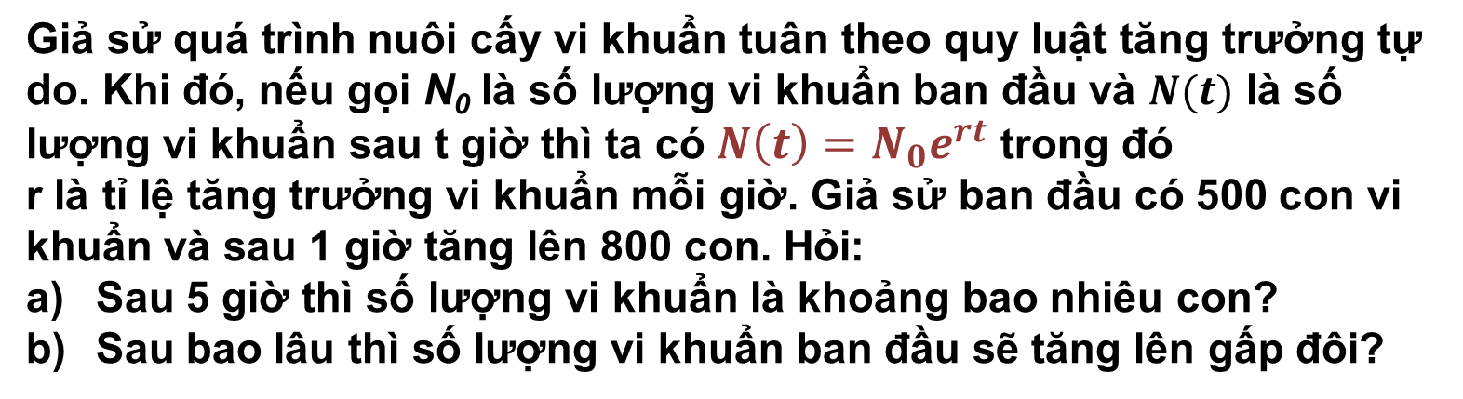
Giả sử quá trình nuôi cấy vi khuẩn tuân theo quy luật tăng trưởng tự do. Khi đó, nếu gọi N₀ là số lượng vi khuẩn ban đầu và $N(t)$ là số lượng vi khuẩn sau t giờ thì ta có $N\left(t\right)=N_{0}e^{rt}$ trong đó
r là tỉ lệ tăng trưởng vi khuẩn mỗi giờ. Giả sử ban đầu có 500 con vi khuẩn và sau 1 giờ tăng lên 800 con. Hỏi:
Sau 5 giờ thì số lượng vi khuẩn là khoảng bao nhiêu con?
Sau bao lâu thì số lượng vi khuẩn ban đầu sẽ tăng lên gấp đôi?
6.39
Ban đầu có 500 con vi khuẩn và sau 1 giờ tăng lên 800 con ta có
a) Sau 5 giờ thì số lượng vi khuẩn là :
b) Số lượng vi khuẩn ban đầu sẽ tăng lên gấp đôi nên ta có
Vậy sau khoảng 1,47 giờ thì số lượng vi khuẩn ban đầu sẽ tăng lên gấp đôi.

Slide 17


Vào năm 1938, nhà vật lí Frank Benford đã đưa ra một phương pháp để xác định xem một bộ số đã được chọn ngẫu nhiên hay đã được chọn theo cách thủ công. Nếu bộ số này không được chọn ngẫu nhiên thì công thức Benford sau sẽ được dùng ước tính xác suất P để chữ số d là chữ số đầu tiên của bộ số đó: $P=log\frac{d+1}{d}$
Chẳng hạn, xác suất để chữ số đầu tiên là 9 bằng khoảng 4,6% (thay d = 9 trong công thức để tính P)
Viết công thức tìm chữ số d nếu cho trước xác suất P
Tìm chữ số có xác suất bằng 9,7% được chọn
Tính xác suất để chữ số đầu tiên là 1.
6.40
b) Chữ số có xác suất bằng 9,7% nên ta có P = 9,7% . Từ đó suy ra :
Vậy chữ số 4 có xác suất bằng 9,7% được chọn

Slide 18
Vào năm 1938, nhà vật lí Frank Benford đã đưa ra một phương pháp để xác định xem một bộ số đã được chọn ngẫu nhiên hay đã được chọn theo cách thủ công. Nếu bộ số này không được chọn ngẫu nhiên thì công thức Benford sau sẽ được dùng ước tính xác suất P để chữ số d là chữ số đầu tiên của bộ số đó: $P=log\frac{d+1}{d}$
Chẳng hạn, xác suất để chữ số đầu tiên là 9 bằng khoảng 4,6% (thay d = 9 trong công thức để tính P)
Viết công thức tìm chữ số d nếu cho trước xác suất P
Tìm chữ số có xác suất bằng 9,7% được chọn
Tính xác suất để chữ số đầu tiên là 1.
6.40
c) Xác suất để chữ số đầu tiên là 1

Slide 19
